Slide 1
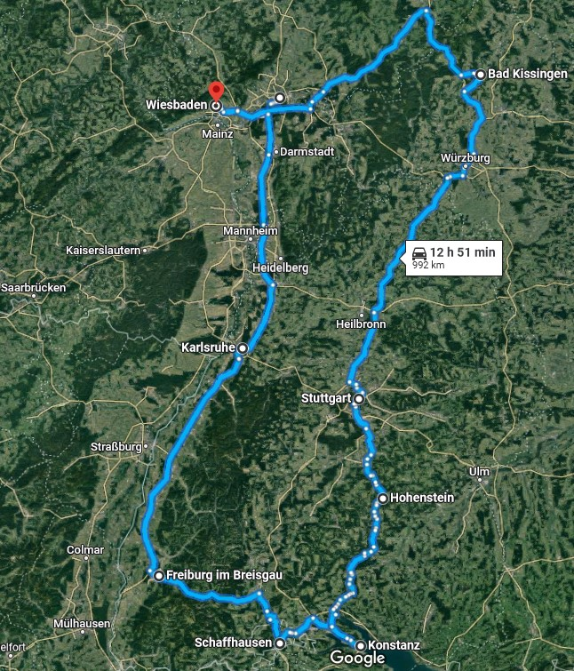
Germania superior - Das Reich der Chatten, Nemeter und Kelten

Slide 2
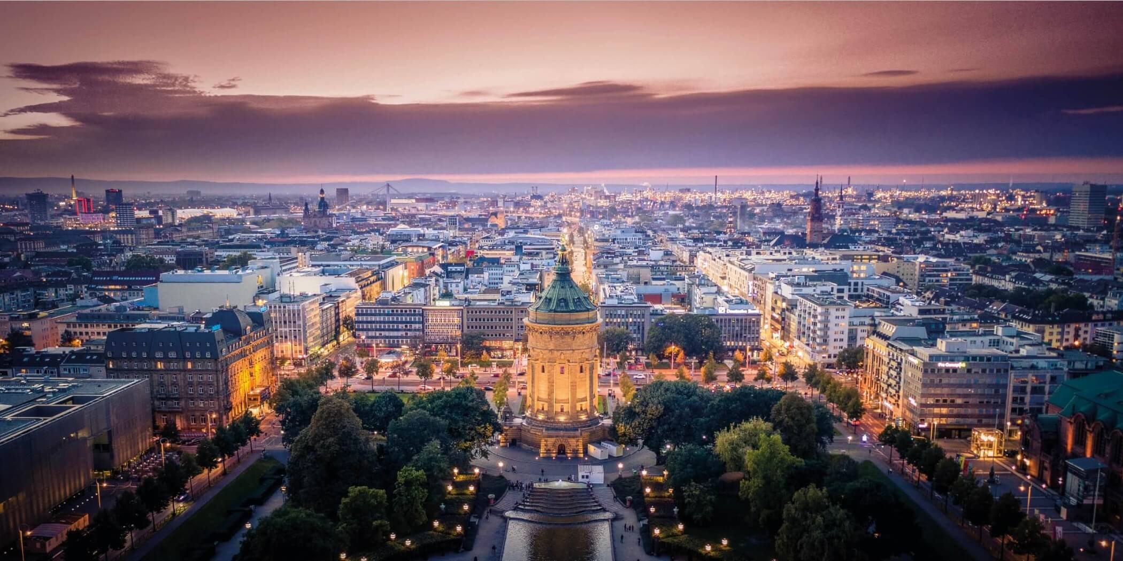
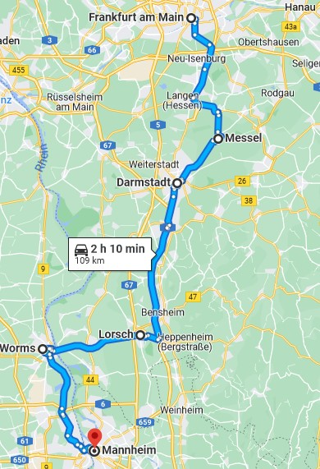
Abreise von Frankfurt am Main und Fahrt durch Hessen um entlang des Rheintal mit vielen Sehenswürdigkeiten Karlsruhe zu erreichen.
Tageziele:
Frankfurt am Main (Auf dem Römerberg in der restaurierten Altstadt findet jedes Jahr der Weihnachtsmarkt statt.)
Messel (UNESCO 720: Grube Messel)
Darmstadt (UNESCO 1614: Mathildenhöhe Darmstadt)
Lorsch (UNESCO 515: Kloster Lorsch)
Worms (Die Nibelungen- und Lutherstadt die mit seinen Dom, der neben dem Mainzer und dem Speyerer Dom einer der drei romanischen Kaiserdome ist.)
Mannheim (Das Barockschloss aus dem 18. Jahrhundert beherbergt historische Exponate)
Übernachtung in der Stadt
109 km

Slide 3
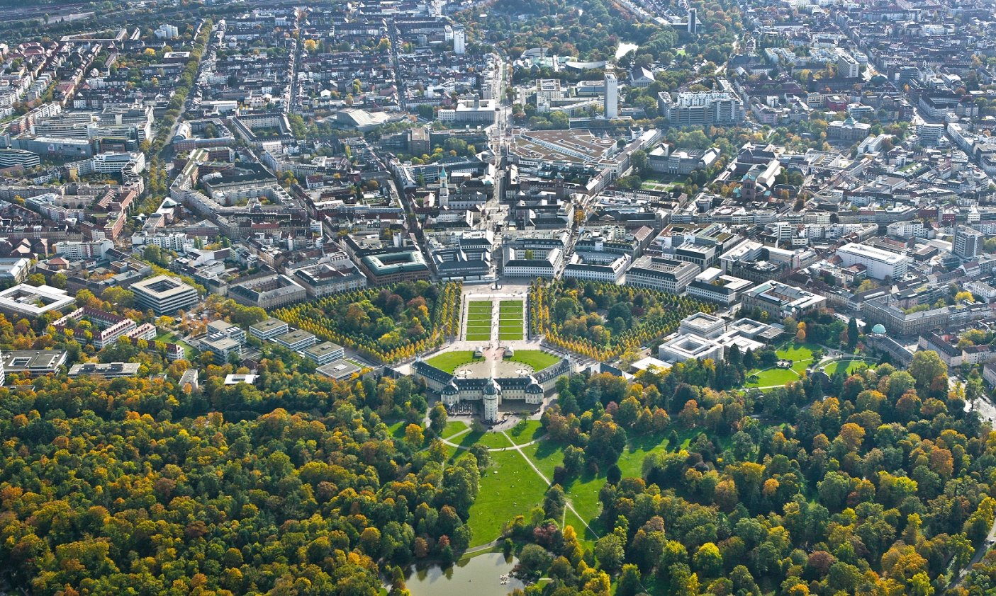
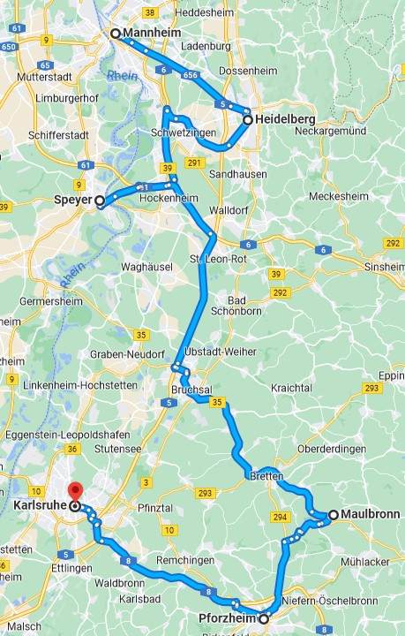
Neuer Tag, Neue Ziele – Weiter geht es von Mannheim entlang des Rhein‘s nach Karlsruhe.
Tageziele:
Mannheim
Heidelberg (Die roten Sandsteinruinen des Heidelberger Schlosses sind ein bekanntes Beispiel für die Architektur der Renaissance und stehen auf dem Hügel Königstuhl.)
Speyer (Als römische Gründung, ist sie eine der ältesten Städte Deutschlands.)
Maulbronn (UNESCO 546: Klosteranlage Maulbronn)
Pforzheim (Die Pforte zum Schwarzwald)
Karlsruhe (In der Stadtmitte befindet sich das im 18. Jahrhundert errichtete Schloss Karlsruhe, von dessen Turm aus der fächerförmige Stadtgrundriss zu erkennen ist.)
Übernachtung in der Stadt
161 km

Slide 4
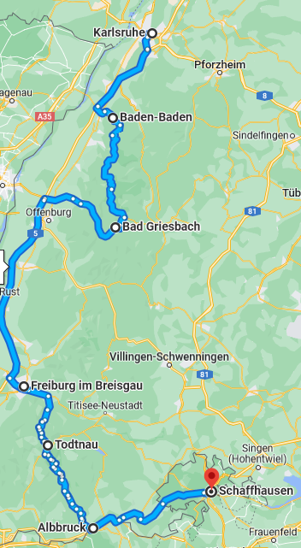
Erleben Sie an diesen Tag eine Tour von Karlsruhe zum Rheinfall. Hauptziel ist den Schwarzwald kennenzulernen.
Tageziele:
Karlsruhe
Baden-Baden (UNESCO 1613: Bedeutende Kurstädte Europas)
Bad Griesbach im Schwarzwald (Schwarzwaldroute)
Freiburg im Breisgau (Sehenswerte Altstadt)
Todtnau (Luftkurort im Südschwarzwald)
Albbruck (Schwarzwaldroute)
Schaffhausen (Rheinfall)
Übernachtung in der Umgebung
325 km (Landesgrenze)

Slide 5
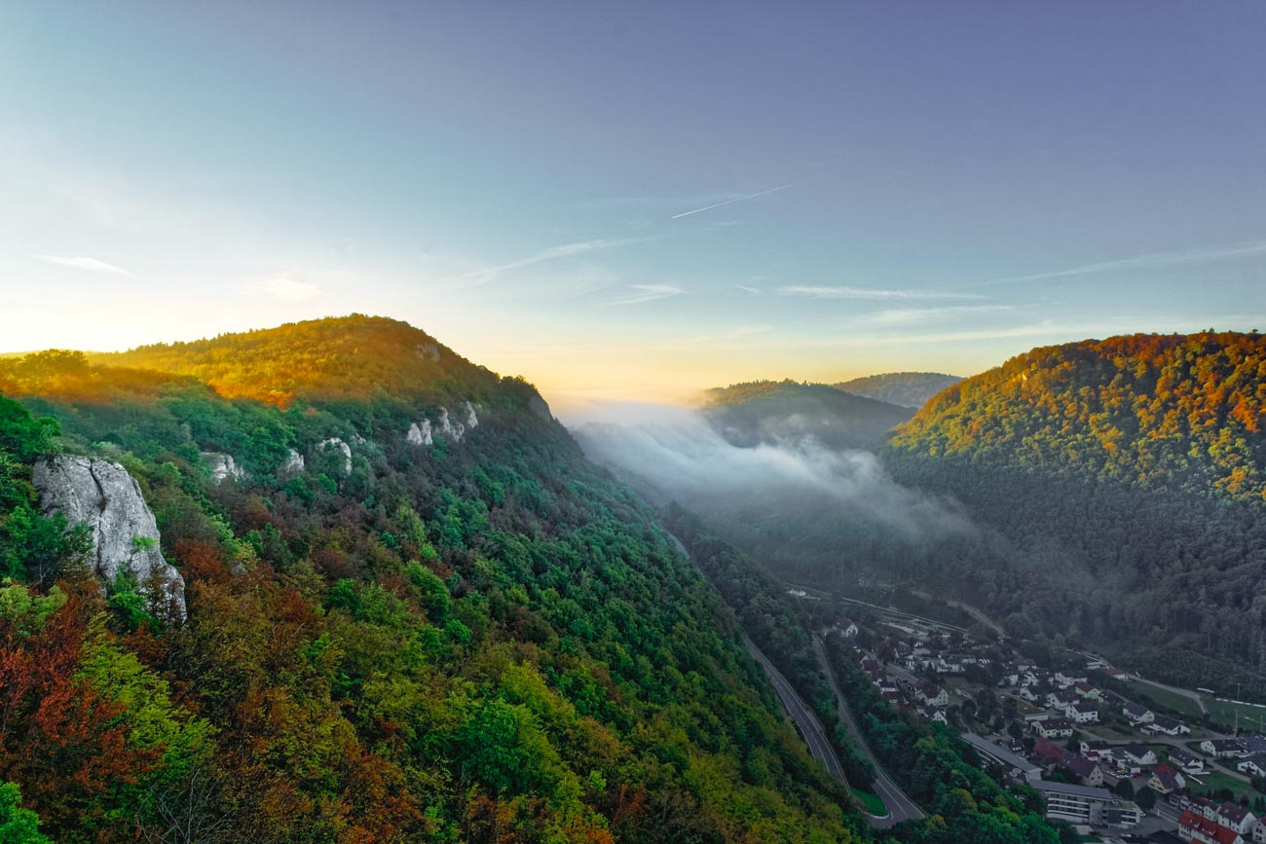
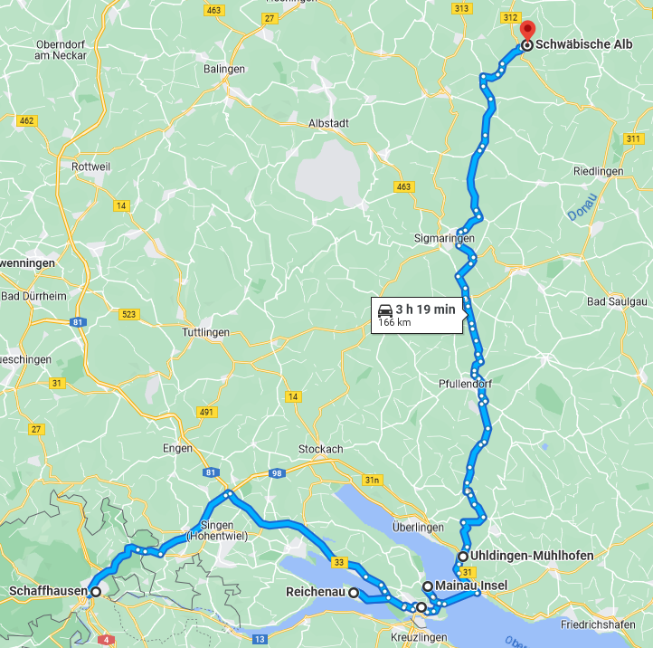
Weitergeht es von dem Rheinfall, über den Bodensee, der Stadt Konstanz in die Natur der Schwäbischen Alb; Hauptziel des heutigen Tages sind die UNESCO-Welterben.
Tageziele:
Region Schaffhausen
Reichenau (UNESCO 974: Klosterinsel Reichenau)
Konstanz (Im gut erhaltenen mittelalterlichen Stadtteil Niederburg befindet sich das romanische Konstanzer Münster, das für seine verschiedenen Architekturstile und seine gotische Turmspitze bekannt ist. Das Rathaus zeichnet sich durch seine mit aufwendigen Fresken bemalte Fassade und seinen Innenhof im Renaissancestil aus. Das Rosgartenmuseum befasst sich mit der Kulturgeschichte der Region und beherbergt Ausstellungsobjekte aus der Vorgeschichte bis ins 20. Jahrhundert.)
Mainau (Sehenswerte Insel)
Uhldingen-Mühlhafen (UNESCO 1363: Prähistorische Pfahlbauten um die Alpen)
Region Schwäbische Alb (UNESCO 1527: Höhlen und Eiszeitkunst im Schwäbischen Jura)
Übernachtung in der Umgebung Hohenstein
166 km (Mautgebühr, Landgrenze und Fähre)

Slide 6
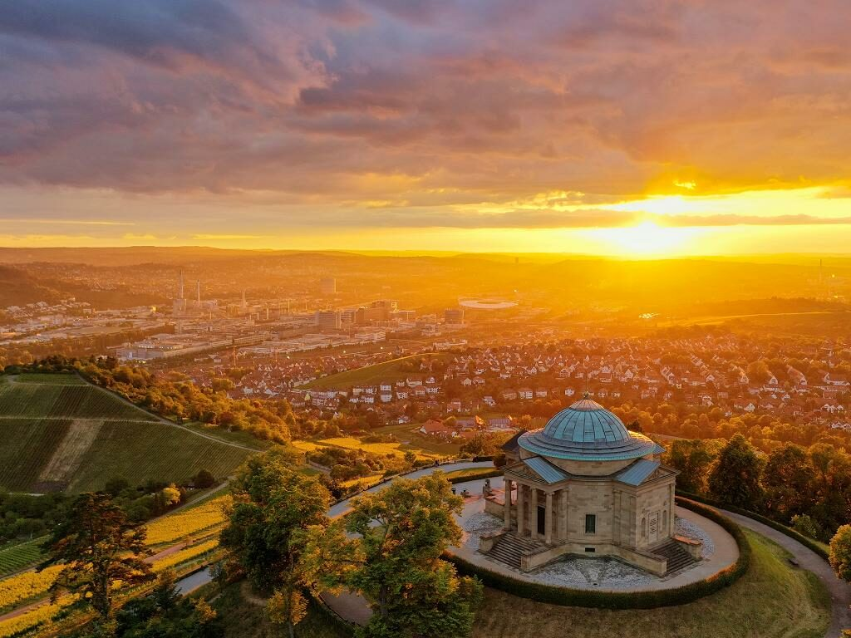
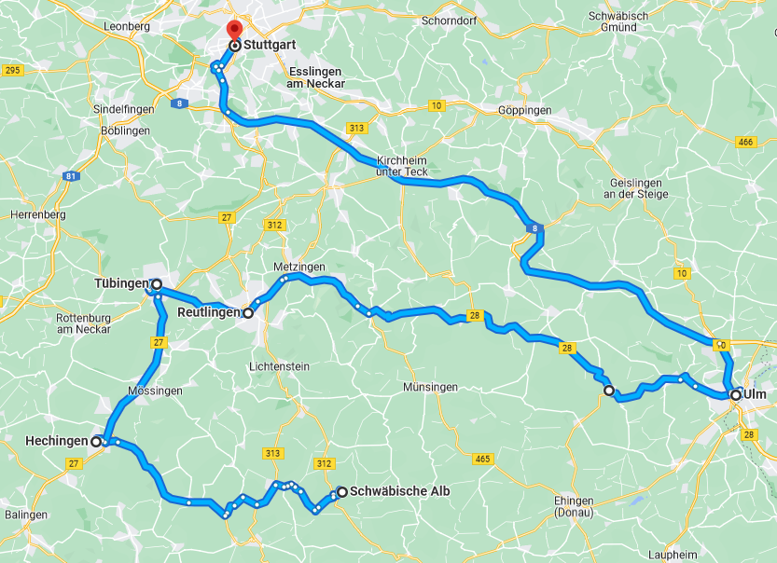
Erreichen wir heute von den Süden der Schwäbischen Alb kommend, die baden-württembergische Landeshauptstadt Stuttgart.
Tageziele:
Region Schwäbische Alb (UNESCO 1527: Höhlen und Eiszeitkunst im Schwäbischen Jura)
Hechingen (Burg Hohenzollern)
Tübingen (Das Rathaus Tübingen besteht in sein ältesten Teilen aus dem 15. Jahrhundert. Es gibt zahlreiche Fachwerkhäuser und viele enge Gassen. Die Neckarfront mit dem Hölderlinturm ist ein bekanntes Fotomotiv der Stadt und eines ihrer bekanntesten Wahrzeichen.)
Reutlingen (Sie ist eine von drei europäischen Großstädten in einem UNESCO-​Biosphärenreservat.)
Blaubeuren (Die gesamte Altstadt ist unter der Bezeichnung Gesamtanlage Altstadt Blaubeuren geschützt.)
Ulm (In der Stadtmitte befindet sich das imposante Ulmer Münster, eine jahrhundertealte Kirche im gotischen Baustil. Ihr Kirchturm bietet Blick auf die Stadt und bei klarem Wetter lassen sich sogar die Alpen erkennen. Das Rathaus zeichnet sich durch seine Fassade aus der Frührenaissance, seine Fresken und seine astronomische Uhr aus dem 16. Jahrhundert aus. Die engen Gassen des Fischerviertels, einem Stadtteil an der Donau, werden durch Fachwerkhäuser geprägt.)
Stuttgart (UNESCO 1321: Das architektonische Werk von Le Corbusier – ein herausragender Beitrag zur „Modernen Bewegung“)
307 km (Mautgebühr)

Slide 7
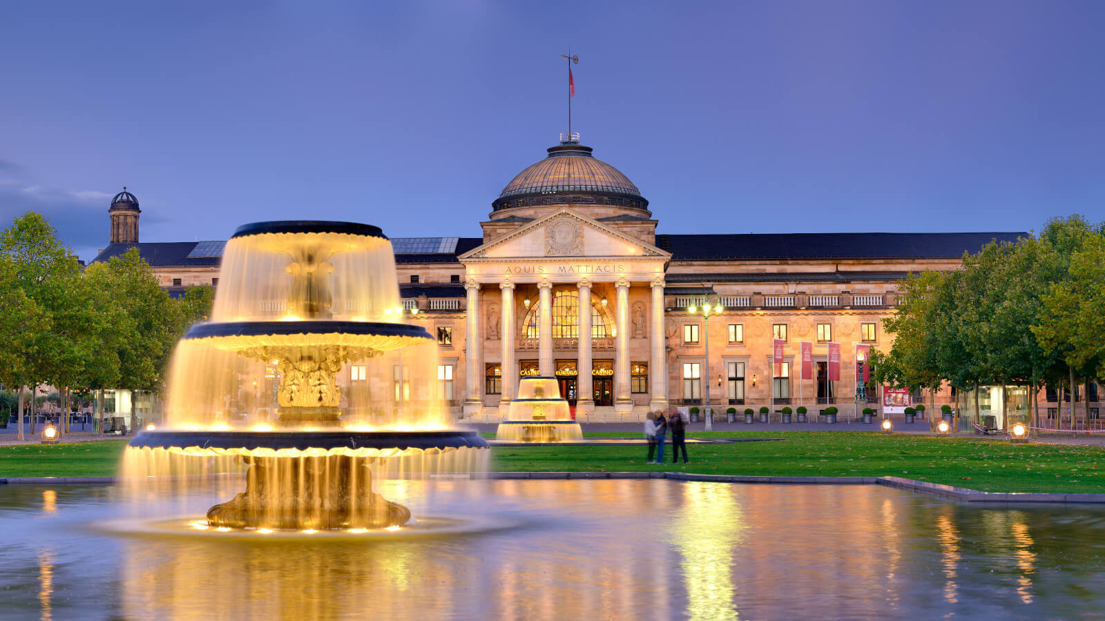
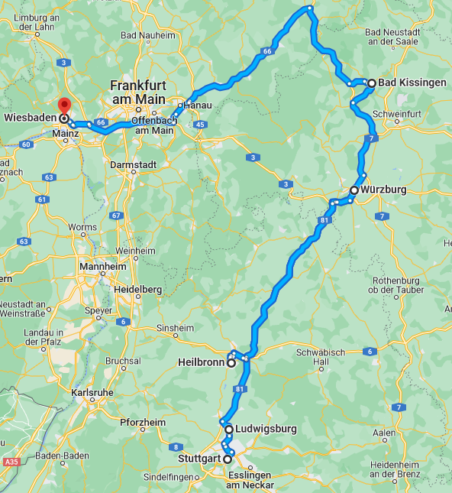
Kehren wir zurück aus der Rundreise durch Baden-Württemberg und beenden Sie in Wiesbaden.
Tageziele:
Region Stuttgart
Ludwigsburg (Das Residenzschloss, die umgebenden Grünanlagen und die Alleen prägen das Stadtbild.)
Würzburg (Sie ist für seine Gebäude im Barock- und Rokokostil bekannt, besonders für die Würzburger Residenz aus dem 18. Jahrhundert, mit prächtigen Räumen, einem großen Fresko des venezianischen Künstlers Tiepolo und einem reich verzierten Treppenhaus. Mit seinen zahlreichen Weinstuben, Weinkellern und Weingütern sowie dem charakteristischen Bocksbeutel ist Würzburg das Herz der Weinregion Franken.)
Heilbronn (Heilbronn ist wegen seiner ausgedehnten Rebflächen bekannt als Stadt des Weins.)
Bad Kissingen (UNESCO 1613: Bedeutende Kurstädte Europas)
Wiesbaden (Im Kurhaus, einem im neoklassizistischen Stil erbauten Gebäude, befinden sich Festsäle und die Spielbank Wiesbaden. Der Kurpark wurde 1852 im Stil eines englischen Landschaftsgartens angelegt. Neben der roten, neugotischen Marktkirche am Schlossplatz befindet sich das neoklassizistische Stadtschloss, Sitz des hessischen Landtags.)
329 km (Mautgebühr)

